Slide 1
1. fejezet: Az adatok és a dolgok internete
Nagy adatok és analitika
Notes:
Cisco Networking Academy Program
Big Data & Analytics
Chapter 1: Data and the Internet of Things
Learn IoT & Data Analytics with Cisco Networking Academy - YouTube

Slide 2
1. fejezet - Szakaszok és célok
1.1 Az adatok értéke
Mutassa be az adatok értékét.
1.2 Adatok és Big Data
Magyarázza el a big data fogalmát.
1.3 A nagy adatok kezelése
Mutassa be az IoE adatkezelési megközelítéseinek ismeretét.
Notes:
2

Slide 3
1.1 Az adatok értéke
Notes:
Cisco Networking Academy Program
Big Data & Analytics
Chapter 1: Data and the Internet of Things

Slide 4
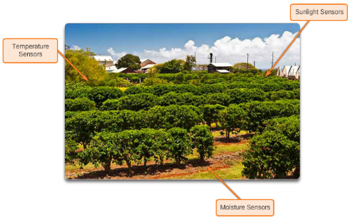
Az adatok értéke Az összekapcsolt világ adat-aspektusa
Az adatok értéke
A tárolandó és elemzendő adatok mennyisége egyre növekszik.
Az adatok sokfélesége új területeket fog elérni.
A digitális átalakulás életünk három elemére lesz hatással: üzleti, társadalmi és környezeti.
Mi az adat?
Az adat sokféle lehet.
Szavak egy könyvben, cikkben vagy blogban.
Egy táblázat vagy adatbázis tartalma
Képek vagy videó
Egy eszközről érkező mérési adatfolyam
Határozza meg az összegyűjtendő adatok mennyiségét.
Nem minden adat használható fel úgy, ahogy van.
Az adatelemzés hasznos információkat és/vagy trendeket szolgáltat.
Notes:
1.1 – The Value of Data
1.1.1 – The Data Aspect of a Connected World

Slide 5
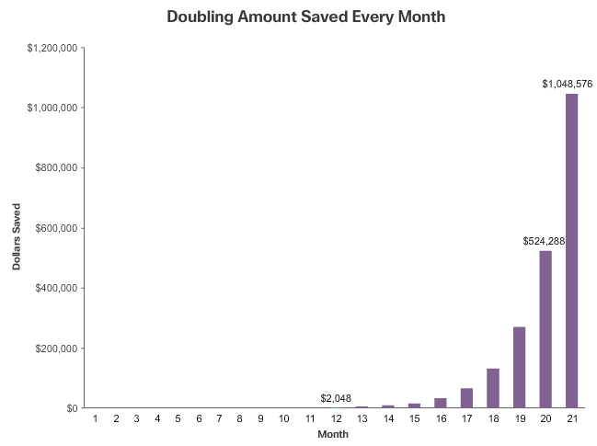
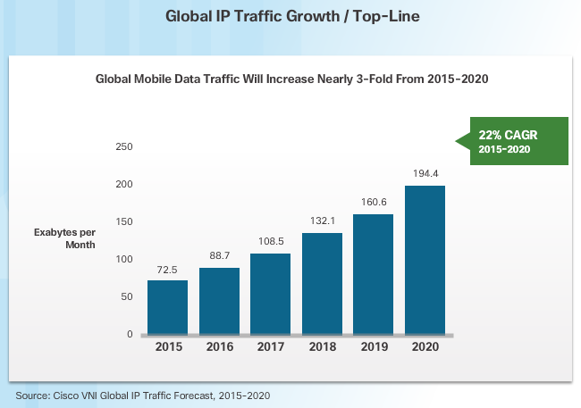
Az adatok értéke Az adatok mennyisége exponenciálisan növekszik
Exponenciális növekedés becslése
Két típus: lineáris és exponenciális
Az exponenciális növekedés drámaibb.
Az adatok növekedése
Napjainkban az adatok száma exponenciálisan növekszik.
A Cisco Visual Networking Index (VNI) 2015 és 2020 közötti adatnövekedési előrejelzésének mintája.
Notes:
1.1 – The Value of Data
1.1.2 – Data is Growing Exponentially

Slide 6
Az adatok értéke Az adatok növekedése megváltoztatja az életünket
Az adatok növekedésének hatása
Az IoT-eszközök elterjedésének köszönhetően
Beleértve az érzékelőket, a vezeték nélküli végberendezéseket és a mobilhálózatokat.
Üzleti példa: Kaggle
A Kaggle egy olyan platform, amely összekapcsolja az adatokkal kapcsolatos kérdésekkel rendelkező vállalkozásokat és más szervezeteket azokkal az emberekkel, akik tudják, hogyan találják meg a válaszokat.
A Kaggle online versenyeket rendez.
Szociális példa: DrivenData
Az adattudomány és a crowdsourcing élvonalbeli gyakorlatait hozza el az e kihívásokkal foglalkozó emberek és szervezetek számára.
Környezeti példa: Klímaváltozás
A NASA és a Cisco partnersége - Planetary Skin
Online együttműködő globális monitoring platform
A környezeti feltételekre vonatkozó adatok rögzítése, gyűjtése, elemzése és jelentése.
Notes:
1.1 – The Value of Data
1.1.3 – Data Growth Changes Our Lives

Slide 7
1.2 Adatok és Big Data
Notes:
Cisco Networking Academy Program
Big Data & Analytics
Chapter 1: Data and the Internet of Things

Slide 8
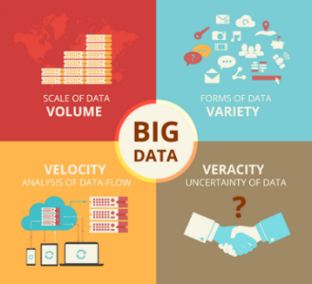
Adatok és Big Data Honnan jön a Big Data
A Big Data definiálása
Olyan hatalmas, gyors vagy összetett adatok, amelyek tárolása, feldolgozása és elemzése a hagyományos adattároló és elemző alkalmazásokkal lehetetlenné válik.
Big Data jellemzők
A Big Data 4 nagy V-je:: volume, velocity, variety, and veracity
Volume – adatmennyiség
Velocity – sebességadatokat generálnak
Variety – az adatok típusa
Veracity – megakadályozza, hogy a pontatlan adatok tönkretegyék az adathalmazt
Mennyi adat a Big Data
IBM’s Paul Zikopaulos stated it takes 200 to 600 Terabytes to qualify as Big Data
Notes:
1.2 – Data and Big Data
1.2.1 – Where Does Big Data Come From

Slide 9
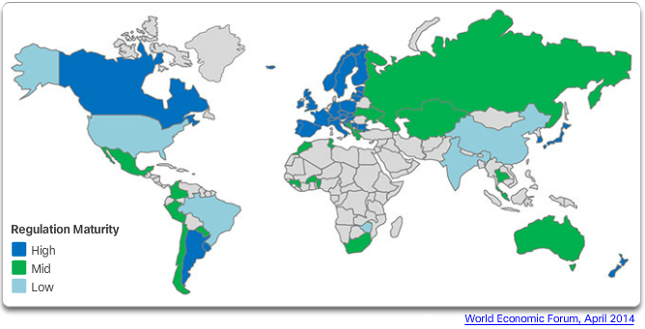
Adatok és Big Data Nyílt adatok és magánadatok
Open Data
A Nyílt Tudás Alapítvány a nyílt adatot úgy írja le, mint "minden olyan tartalom, információ vagy adat, amelyet az emberek szabadon használhatnak, újrafelhasználhatnak és újraeloszthatnak minden jogi, technológiai vagy társadalmi korlátozás nélkül".
Private Data
A magánélethez való joggal kapcsolatos és egy adott ország/kormány által szabályozott adatok
Notes:
1.2 – Data and Big Data
1.2.2 – Open Data and Private Data

Slide 10
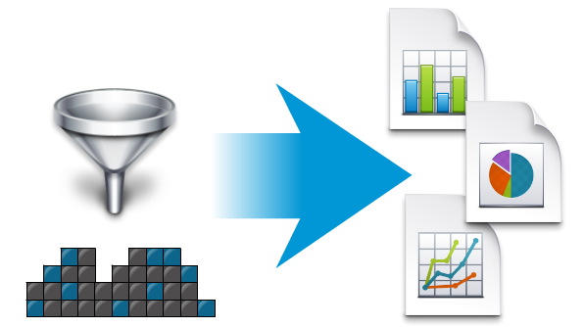
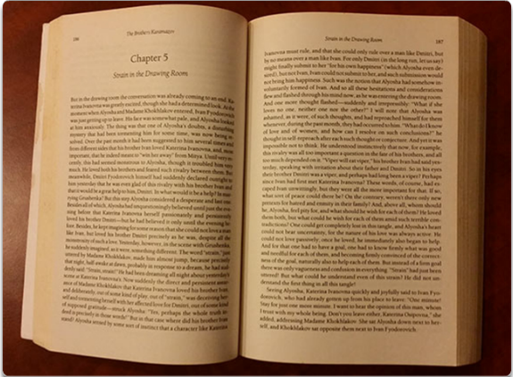
Adatok és Big Data Strukturált és strukturálatlan adatok
Strukturált adatok
Egy fájlban vagy rekordban rögzített mezőkbe bevitt és karbantartott adatok
Könnyen bevihető, osztályozható, lekérdezhető és elemezhető
Relációs adatbázisok vagy táblázatok
Strukturálatlan adatok
Hiányzik a szervezettség
Nyers adatok
Fotótartalmak, hanganyagok, videók, weboldalak, blogok, könyvek, folyóiratok, fehér könyvek, PowerPoint prezentációk, cikkek, e-mailek, wikik, szövegszerkesztési dokumentumok és általában szövegek.
Notes:
1.2 – Data and Big Data
1.2.3 – Structured and Unstructured Data

Slide 11
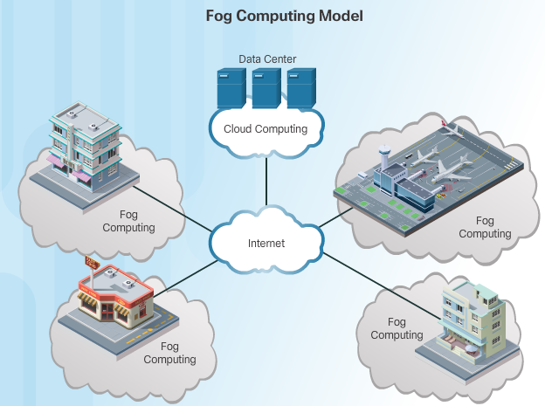
Adatok és Big Data Nyugalmi és mozgó adatok
Data at Rest
Fizikai helyen, például egy szerver merevlemezén vagy egy adatközpontban tárolt adatok.
A hagyományos adatelemzési folyamatot követi: Tárolás > Elemzés > Értesítés > Cselekvés.
Data in Motion
Dinamikus adatok, amelyek valós idejű feldolgozást igényelnek, mielőtt az adatok irrelevánssá vagy elavulttá válnának.
Az elemzés és a cselekvés inkább előbb, mint később történik meg
Az adatelemzés folyamata: Elemzés > Cselekvés > Értesítés > Tárolás.
Notes:
1.2 – Data and Big Data
1.2.4 – Data at Rest and Data in Motion

Slide 12
1.3 Fejlődés a Big Data felé
Notes:
Cisco Networking Academy Program
Big Data & Analytics
Chapter 1: Data and the Internet of Things

Slide 13
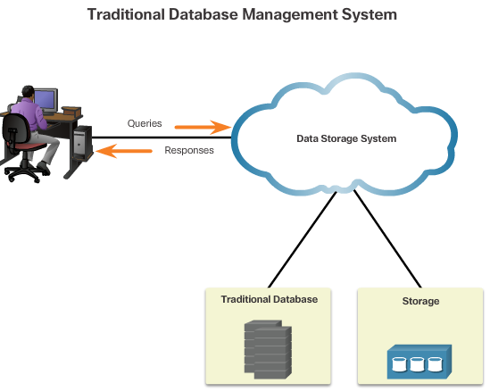
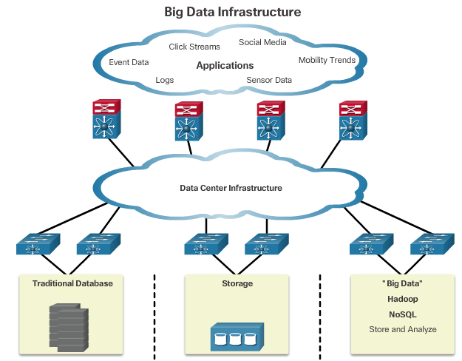
Nagy adatok kezelése Fejlődés a Big Data felé
Hagyományos a Big Data infrastruktúrához
Adatbázis-szerverek és hagyományos adatfeldolgozó eszközök
elosztott adatrendszerek horizontálisan összekapcsolt, független erőforrások között a kiterjedt adathalmazok hatékony feldolgozásához szükséges skálázhatóság elérése érdekében
Helyszíni és felhőalapú számítástechnikai megoldások
Notes:
1.3 – Managing Big Data
1.3.1 – Evolution to Big Data

Slide 14
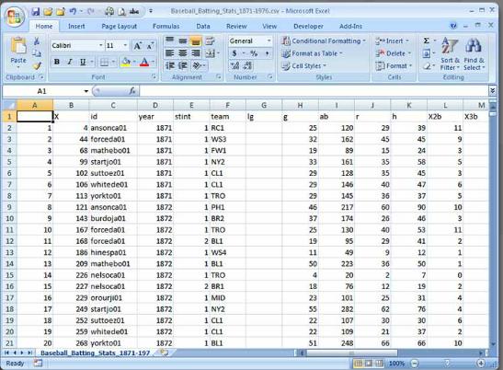
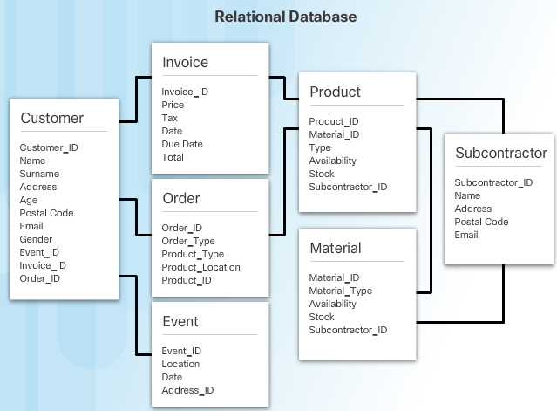
Nagy adatok kezelése Alapvető adatkezelési technológiák
Flat file database – a rekordokat egyetlen fájlban tárolja, hierarchikus struktúra nélkül, mint például egy táblázatban
Relational database – a különböző adathalmazok közötti kapcsolatok megragadása, hasznosabb információk létrehozásával
Notes:
1.3 – Managing Big Data
1.3.2 – Basic Data Management Technologies

Slide 15
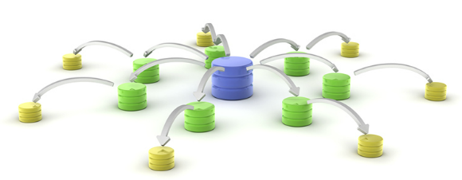
Nagy adatok kezelése Alapvető adatkezelési technológiák
A relációs adatbázis-kezelő rendszer az uralkodó adatbázis-technológia, amelynek több mint 30 éve nincs kihívója.
A nagy adatelemzés egyre nehezebben kezelhető relációs adatbázis-kezelő rendszerrel (RDBMS).
Hadoop Distributed File System (HDFS) egy elosztott, hibatűrő fájlrendszer, amelyet nagy adatmennyiségek kezelésére hoztak létre.
NoSQL adatbázis struktúra, amelyet azért hoztak létre, hogy az adatbázis-tervezés egyszerűbbé és gyorsabbá váljon. Megfelel a webes alkalmazások igényeinek.
SQLite - egyszerű és könnyen használható SQL adatbázis motor, amely a világon a legszélesebb körben használt adatbázis.
Notes:
1.3 – Managing Big Data
1.3.2 – Basic Data Management Technologies

Slide 16
1.4 Összefoglaló
Notes:
Cisco Networking Academy Program
Big Data & Analytics
Chapter 1: Data and the Internet of Things

Slide 17
Fejezet összefoglalása Summary
Az adatok lehetnek szavak egy könyvben, egy táblázat tartalma, fényképek, fájlok vagy egy eszköz által küldött mérési adatok.
Az adatok növekedése lehet lineáris és exponenciális. Az exponenciális drámaibb növekedést jelent.
A Big Data négy V-je: volumen, sebesség, változatosság és valóságtartalom.
A strukturált adatok az adatbázis-fájlban vagy rekordban rögzített mezőkbe beírt adatok. A strukturálatlan adatok nem rendelkeznek rögzített sémával, amely azonosítja az adatok típusát.
A nyugvó adatok egy fizikai helyen tárolt statikus adatok.
A mozgásban lévő adatok elemzik és értéket vonnak ki az adatokból, mielőtt azok tárolásra kerülnek.
A flat file adatbázis olyan, mint egy táblázatkezelő, amely egyetlen fájlban tárolja a rekordokat, hierarchikus struktúra nélkül.
A relációs adatbázis megragadja a különböző adathalmazok közötti kapcsolatokat, és több hasznos információval szolgálhat.
Notes:
1.4 – Chapter Summary
1.4.1 – Summary

Slide 18
Fejezet összefoglalása Summary
A Hadoopot a nagy adatmennyiségek kezelésére hozták létre..
A NoSQL adatbázis másképp tárolja és éri el az adatokat, mint a relációs adatbázis..
Az SQLite egy egyszerű és könnyen használható SQL adatbázis-motor, amely a világon a legszélesebb körben használt adatbázis.
Notes:
1.4 – Chapter Summary
1.4.1 – Summary

Slide 19


Slide 20


